Slide 1
Tiết 12
ÔN TẬP

Slide 2
Tiết 12
1. Ôn tập bài hát

Slide 3
  Bài hát Tuổi hồng
  Tác giả: Trương Quang Lục
  Nội dung: Diễn tả niềm vui của các em học sinh khi được đến trường với những ước mơ tươi đẹp

Slide 4
Tiết 12
1. Ôn tập bài hát
2. Ôn tập nhạc lí
  a. Giọng song song
  b. Giọng La thứ hoà thanh

Slide 5
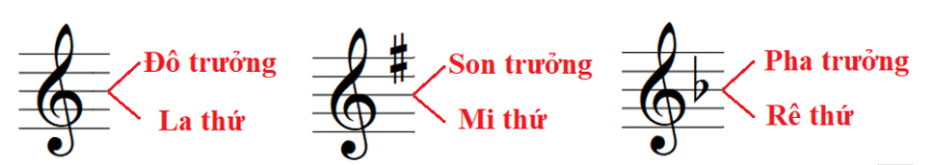
a. Giọng song song
Giọng song song là một giọng trưởng và một giọng thứ có chung hoá biểu

Slide 6
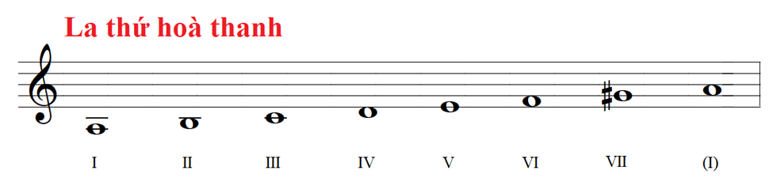
b. Giọng La thứ hoà thanh
Giọng La thứ hoà thanh là giọng có âm bậc VII tăng lên ½ cung so với giọng la thứ tự nhiên

Slide 7
Tiết 12
1. Ôn tập bài hát
2. Ôn tập nhạc lí
3. Ôn tập Tập đọc nhạc

Slide 8
  TĐN số 3 – Hãy hót, chú chim nhỏ hay hót
  Nhịp: 
  Tiết tấu:

Slide 9
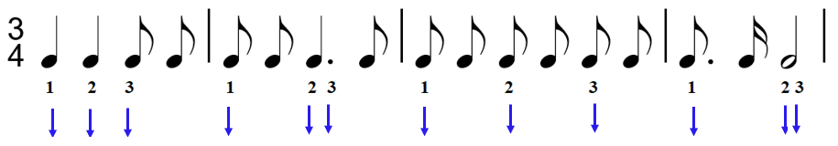
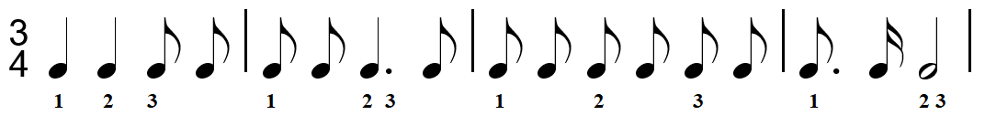

Slide 10
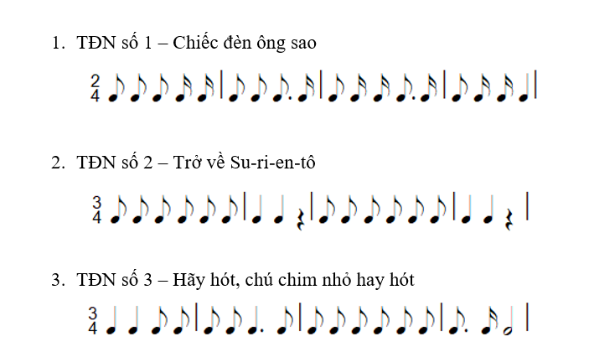

Slide 11
Tiết 12
1. Ôn tập bài hát
2. Ôn tập nhạc lí
3. Ôn tập Tập đọc nhạc
4. Âm nhạc thường thức

Slide 12
Nhạc sĩ Phan Huỳnh Điểu và bài hát Bóng cây kơ-nia
Sinh năm 1924 – mất năm 2015
Ca khúc: Bóng cây kơ-nia, Những em bé ngoan, Đội kèn tí hon
Ông được Nhà nước trao tặng giải thưởng Hồ Chí Minh về Văn học – Nghệ thuật
Bài hát Bóng cây kơ-nia được nhạc sĩ sáng tác năm 1971

Slide 13
DẶN DÒ:
Chép bài TĐN số 3 vào vở (theo mẫu)
Làm bài KT thường xuyên trên K12 online

